Slide 1


UNIVERSIDAD AUTÓNOMA DEL ESTADO DE HIDALGO
ESCUELA SUPERIOR DE ZIMAPÁN
Licenciatura en Derecho
Tema: «INVESTIGACIÓN INICIAL”
Lic. Noemí Romero Arciniega
Julio- Diciembre 2016

Slide 2
Tema: « INVESTIGACIÓN INICIAL»
Resumen: El Proceso Acusatorio Adversarial, se fundamenta en el Código Nacional de Procedimientos Penales, en donde se manifiesta las etapas que lo conforman una de ellas es la Investigación Inicial, a través de la cual el Ministerio Público , realiza actos de investigación tendientes a comprobar el hecho que la ley tipifica como delito.

Slide 3
Palabras clave: Acusatorio, adversarial, investigación inicial, carpeta de investigación, detención, teoría del caso, actos de investigación
.

Slide 4
Objetivo general:
Que los alumnos distingan las etapas de investigación en el Sistema Acusatorio y los actos procesales que lo integran conformando la Teoría del Caso y la Acusación Ministerial.

Slide 5

PROCESO ACUSATORIO ADVERSARIAL Y ORAL
PROCESO 211 C.N.
MP
JUEZ DE CONTROL
JUEZ
DE
JUICIO
ORAL
AUDIENCIA INICIAL
1.-INFORME DE
DERECHOS
2.-CONTROL DE LA
DETENCIÓN
Desahogar nuevos datos
de prueba
En el plazo duplicado
1.-FORMULACIÓN DE LA ACUSACIÓN341,344
_____________
2.-VICIOS FORMALES
_____________
3.-EXCEPCIONES
4.-ACUERDOS PROBATORIOS
(PREGUNTARÁ SI SE REALIZÓ EL DECUBRIMIENTO PROBATORIO)
344
5.-DEBATE DE PRUEBAS
6.-APERTURA DEL JUICIO ORAL 347
Denuncia ó querella
(CARPETA DE INVESTIGACIÓN)
6- SOLICITUD DE LA VINCULACIÓN
A PROCESO
(debate medida cautelar)(2)
DESCUBRIMIENTO PROBATORIO
337,340,341
3.-.IMPUTACIÓN
(debate)
4.-DECLARACIÓN
IMPUTADO
_DUPLICA_
5.-SOLICITUD DE LA MEDIDA CAUTELAR(1)
AUDIENCIA DE JUICIO ORAL
348
ACUSACIÓN
324,325,327,334,335
CIERRE DE LA INVESTIGA-
CIÓN
321, 322,323,
No JUDICIALIZADA
7- VINCULACIÓN
A PROCESO
8.- DEBATE SOBRE EL TERMINO DE CIERRE DE INVESTIGACIÓN
(SI SOLICITÓ DUPLICIDAD)
144 HRS
FASE
INVESTIGACIÓN
INICIAL
JUDICIALIZADA
FASE INVESTIGACIÓN COMPLEMENTARIA 211
ETAPA
JUICIO
ORAL 211
ETAPA DE INVESTIGACIÓN 211
ETAPA INTERMEDIA 211

Slide 6
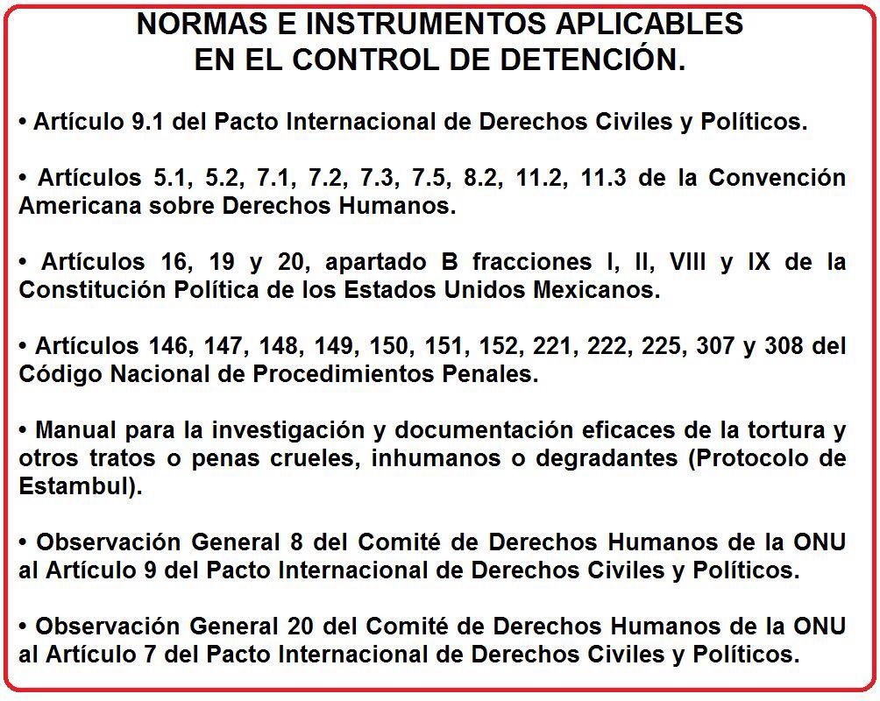

Slide 7
LA INVESTIGACION INICIAL
Competencia del Ministerio Público
1.-Conducir la investigación,
2.-Coordinar a las Policías y a los servicios periciales durante la investigación,
3.-Resolver sobre el ejercicio de la acción penal en la forma establecida por la ley y, en su caso,
4.- ordenar las diligencias pertinentes y útiles para demostrar, o no,
A)la existencia del hechos posiblemente constitutivos de delito y
B) la responsabilidad de quien lo cometió o participó en su comisión.

Slide 8
TEORIA DEL CASO
ELEMENTO FÁCTICO: Los hechos cronológicos
ELEMENTO PROBATORIO: Datos de prueba
ELEMENTO JURÍDICO :Clasificación legal de la conducta, agravantes, formas de intervención, grado de consumación.

Slide 9
REGLAS DURANTE LA INVESTIGACION
Deber de lealtad
El Ministerio Público deberá proporcionar información veraz sobre los hechos, sobre los hallazgos en la investigación y tendrá el deber de no ocultar a los intervinientes elemento alguno que pudiera resultar favorable para la posición que ellos asumen, sobre todo cuando resuelva no incorporar alguno de esos elementos al procedimiento, salvo la reserva que en determinados casos la ley autorice en las investigaciones.
La investigación debe ser objetiva y referirse tanto a los elementos de cargo como de descargo y conducida con la debida diligencia,

Slide 10
EL MINISTERIO PÚBLICO EN LA INVESTIGACIÓN
Obligaciones del Ministerio Público
Recibir las denuncias o querellas que le presenten en forma oral, por escrito, o a través de medios digitales, incluso mediante denuncias anónimas
Iniciar la investigación correspondiente cuando así proceda y, en su caso, ordenar la recolección de indicios a peritos y policias y medios de prueba que deberán servir para sus respectivas resoluciones y las del órgano jurisdiccional

Slide 11
DETERMINACIONES MINISTERIALES
a) Archivo temporal y
b) El no ejercicio de la acción penal,
c) Ejercer la facultad de no investigar en los casos autorizados por este código;
d)Decidir la aplicación de criterios de oportunidad en los casos previstos en este código.

Slide 12
Cuando el Ministerio Público anuncie que obran en la carpeta de investigación datos que establezcan que se ha cometido ese hecho y exista la probabilidad de que el imputado lo haya cometido el Juez de control, a solicitud del Ministerio Público, podrá ordenar:
I. Citatorio al imputado para la audiencia inicial;
II. Orden de comparecencia, a través de la fuerza pública, en contra del imputado
III. Orden de aprehensión en contra de una persona cuando el Ministerio Público advierta que existe la necesidad de cautela

Slide 13
En la clasificación jurídica que realice el Ministerio Público se especificará (en la imputación y vinculación)
1.- el tipo penal que se atribuye,
2.-el grado de ejecución del hecho,
3.-la forma de intervención y
4.-la naturaleza de la conducta, dolosa o culposa sin perjuicio de que con posterioridad proceda la reclasificación correspondiente

Slide 14
Bibliografía
Juárez, C. A. (2012) Audiencias en el Proceso Penal Acusatorio y Juicio. México: Raúl Juárez Carro, 137pp.
Lembo, R. F. (2015). Las Audiencias Penales del Proceso Acusatorio Adversarial en el Código Nacional de Procedimientos Penales. México Editorial Flores 184 pp
Maldonado, S. I (2014) Litigación en Audiencias Orales y Juicio Oral Penal. México: Palacio del Derecho Editores, 208 pp.
Pastrana, B. J. (2011) Juicio Oral Penal, Técnicas y Estrategias. México: Flores Editor, 400 pp.

